Slide 1
«RADI SAVU IDEĀLO LIDAPARĀTU»
3.GRUPA – KATEGORIJA (dzimšanas datums no 2004.gada 1.janvāra līdz 2007.gada 31.decembrim)

Slide 2
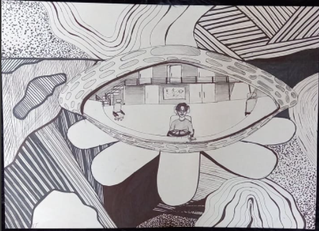
NR.1
«MANA LIDOJOŠĀ DARBNĪCA»
Elizabete Timofejeva
Alūksnes Mākslas skola

Slide 3
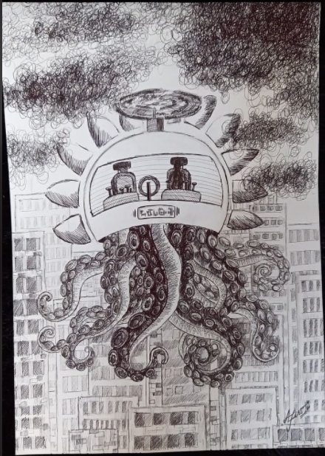
NR.2
«FANTĀZIJAS LIDAPARĀTS»
Alīna Jegorova
Alūksnes Mākslas skola

Slide 4
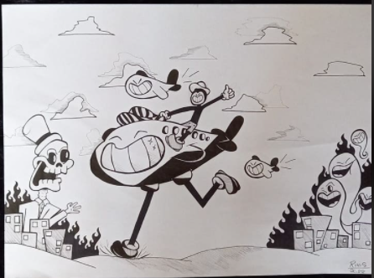
NR.3
«SKRIENOŠAIS 747»
Rihards Ozoliņš
Alūksnes Mākslas skola

Slide 5
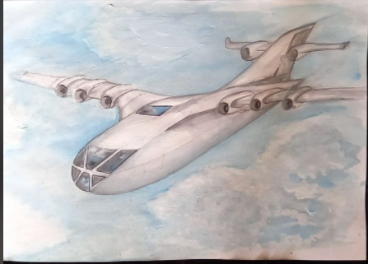
NR.4
«MANA NĀKOTNES DARBA VIETA»
Tomass Kristers Straume
Liepājas Bērnu un jauniešu centrs «Laumiņa»

Slide 6
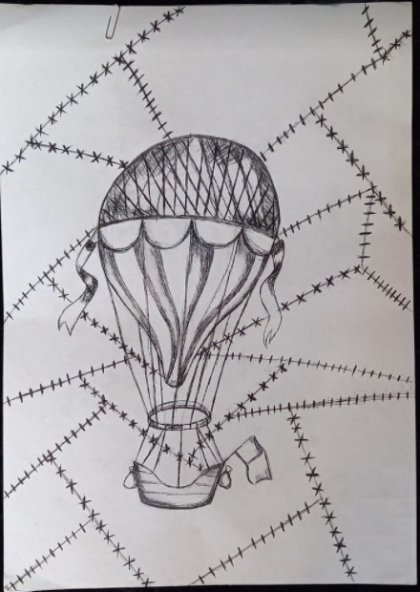
NR.5
«MANS GAISA BALONS»
Madara Butanova
Dobeles mākslas skola

Slide 7
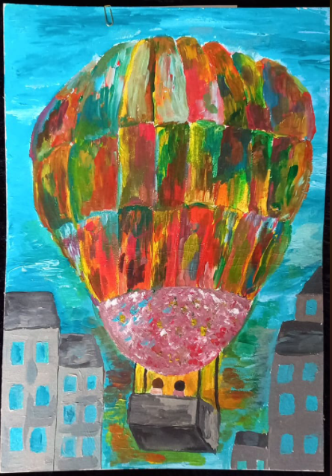
NR.6
«LIDOJUMS VIRS PILSĒTAS»
Matīss Ivanovs
Dobeles mākslas skola

Slide 8
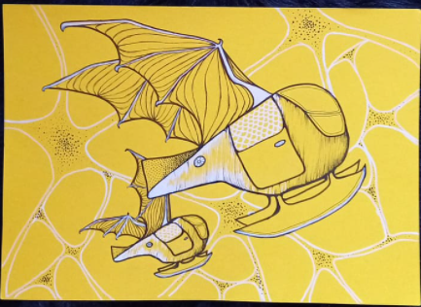
NR.7
«---»
Noela Jaremina
Ventspils Mākslas skola

Slide 9
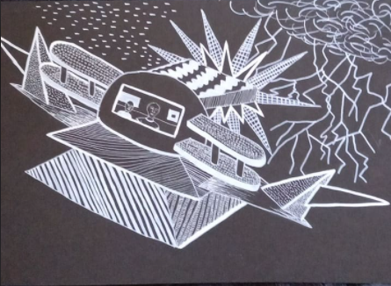
NR.8
«---»
Elizabete Krūmiņa
Ventspils Mākslas skola

Slide 10
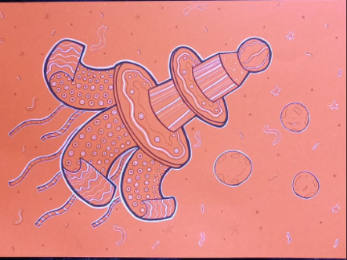
NR.9
«---»
Nora Lelde Lauss
Ventspils Mākslas skola

Slide 11
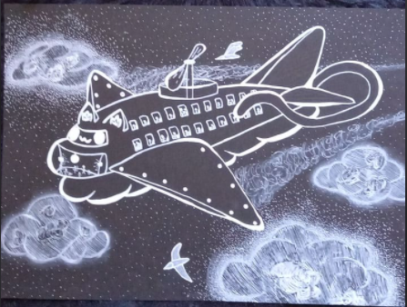
NR.10
«---»
Lauma Leidere-Reine
Ventspils Mākslas skola

Slide 12
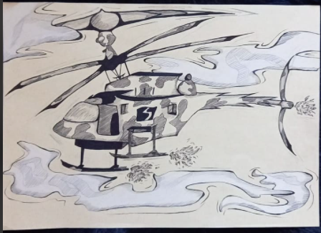
NR.11
«---»
Estere Jurševska
Ventspils Mākslas skola

Slide 13
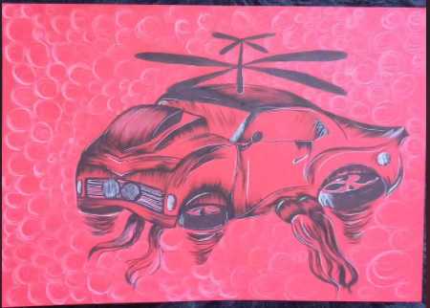
NR.12
«---»
Viktorija Ulmane
Ventspils Mākslas skola

Slide 14
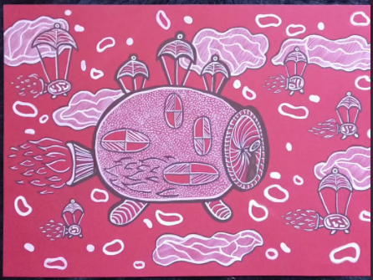
NR.13
«---»
Katrīna Guzlēna
Ventspils Mākslas skola

Slide 15
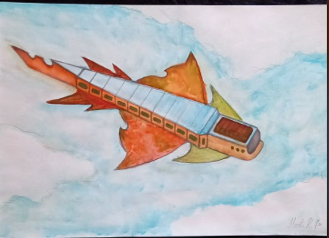
NR.14
«LIDAPARĀTS»
Marta Kalna
Jāņa Rozentāla Rīgas Mākslas skola

Slide 16
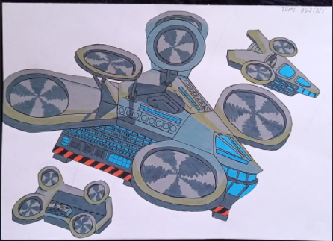
NR.15
«GAISA KUĢIS C.P.P.A. UN LIDAPARĀTI»
Toms Auziņš
Jāņa Rozentāla Rīgas Mākslas skola

Slide 17
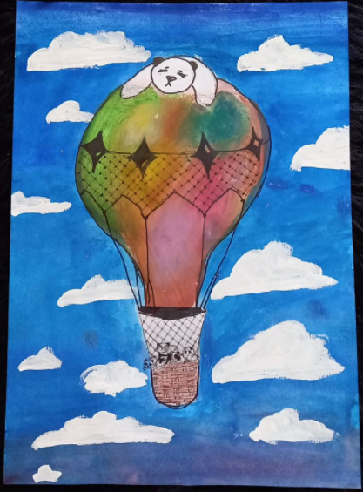
NR.16
«PANDAS GAISĀ»
Linda Skudra
Jelgavas mākslas skola

Slide 18
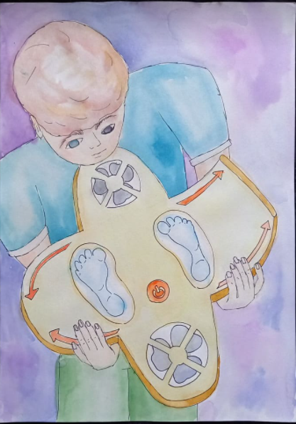
NR.17
«DAŽĀDAS PĒDAS VIRS ZEMES»
Diāna Majevska
Ogres Mūzikas un mākslas skola

